Slide 1
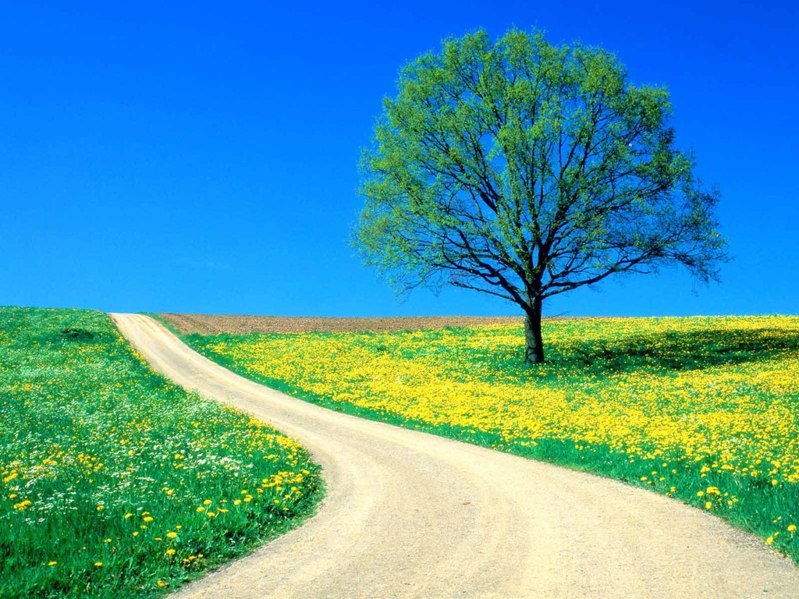
Quero Viajar por aí...
Texto e formatação
Norma Aparecida Silveira de Moraes
Divulgação
WWW.SERGRASAN.COM
NORMA NATUREZA

Slide 2
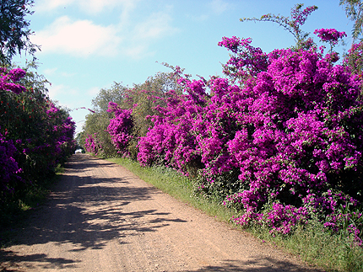
Sair por aí, contemplando a natureza, sentindo o vento bater em meu rosto, pensado na saudade que me dói.

Slide 3

Quero viajar, ir de encontro as montanhas aonde o sol desponta de manhã batendo
na porta da cozinha

Slide 4
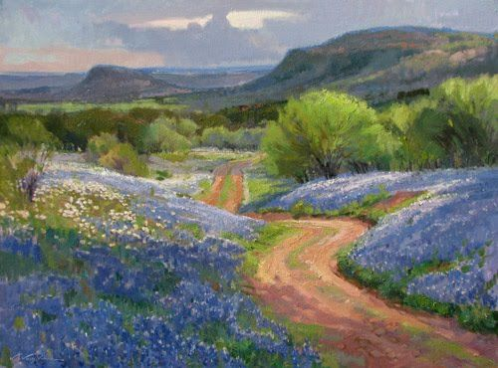
Quero viajar, deixar meus cabelos ao vento, fazendo carinho, levando meus pensamentos.

Slide 5
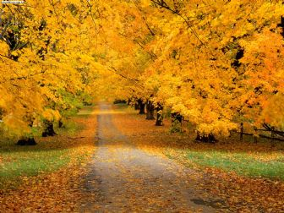
Quero viajar por aí, buscar os meus sonhos realizar, em cada ponto desta estrada chamada vida.

Slide 6
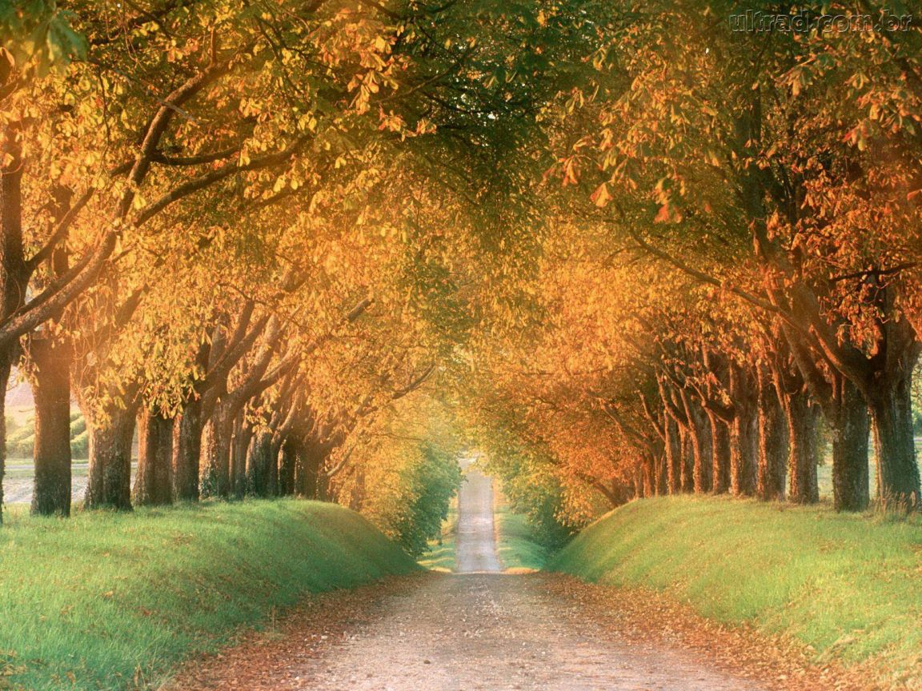
Quero viajar, olhar as estrelas no firmamento, falar com elas e contar minhas saudades.

Slide 7
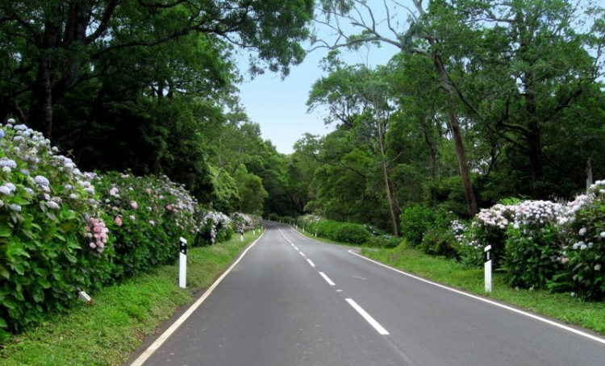
Quero viajar pelas planícies, para sentir o verdejante, das palmeiras, acariciar os arbustos em minhas pernas e braços.

Slide 8
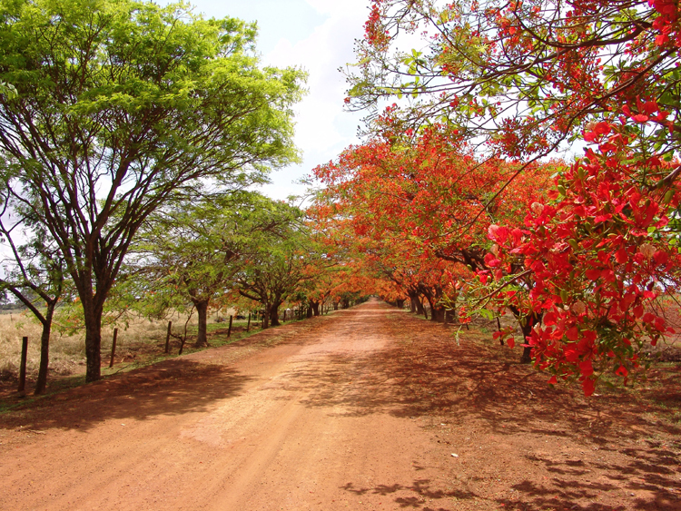
Quero viajar por aí, sentindo o cheiro do
mato, da terra molhada depois da chuva,
do leite da vaca no curral.

Slide 9
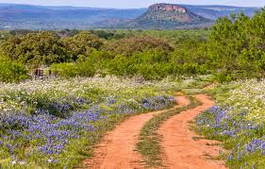
Quero viajar por aí, nadar no rio, colher a flor do campo, respirar ar puro das montanhas.

Slide 10
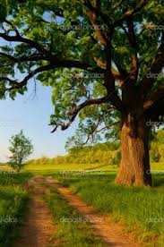
Quero viajar, matar a saudade de você,
num abraço terno e fraterno, de eterno amor que nunca é esquecido,
de amigos PARA SEMPRE.

Slide 11
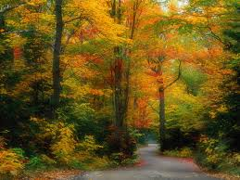
Quero viajar por aí, olhar a lua prateada no céu, sentir a noite em meus ombros, sentir o perfume da dama da noite.

Slide 12
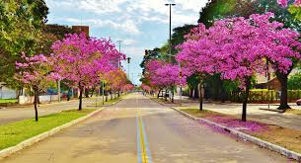
Quero viajar por aí, buscar o saber na natureza, inventar, criar, a amar.

Slide 13
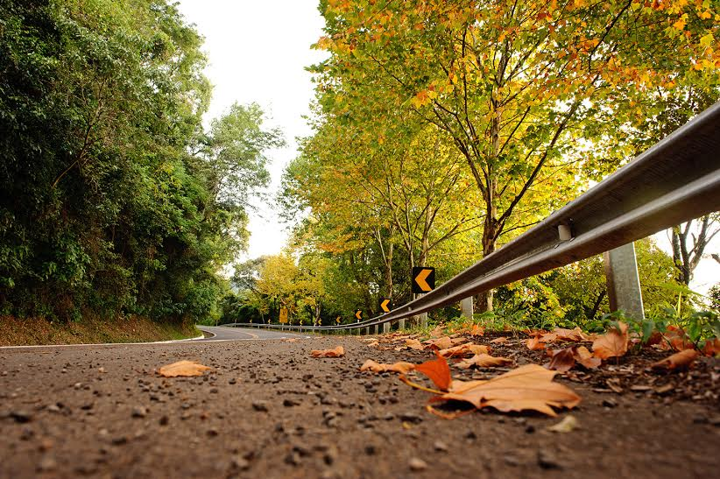
Quero viajar por aí, levar minha paz, buscar a sua paz e com ela transformar o mundo.

Slide 14
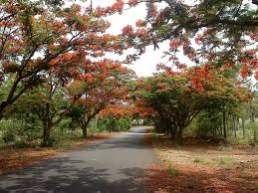
Quero viajar por aí, levar alegria no meu sorriso, e até consolar-me se tiver triste na beleza e na grandeza da natureza, meu maior presente.

Slide 15
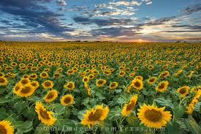
Quero viajar na amizade, nos sentimentos e pensamentos bons, na alegria de Ser mais do QUE ter.

Slide 16
Quero viajar, buscando o bem, esquecer as mágoas, buscar a energia boa e pura da criança, e a bondade do idoso, da natureza.

Slide 17
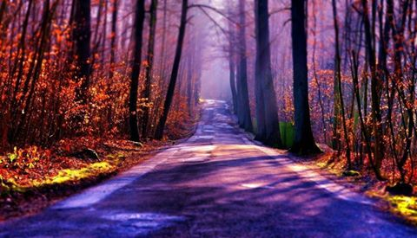
Quero viajar por aí, levando o meu amor e a fé, que é a esperança que movem a vida. Quero levar na empatia a paz.

Slide 18
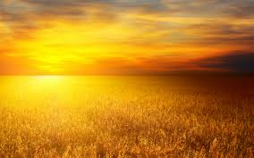
Quero viajar por aí, buscar e levar um carinho, compartilhar o que aprendi e buscar o seu saber. Para se ajuntar ao meu, na tela da vida, neste constante aprender

Slide 19
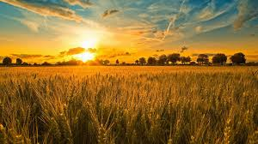
Quero viajar por aí, apreciar as estradas, a flores pelos caminhos, cheiro que se espalha, beleza que que exalto.

Slide 20
QUERO ANDAR POR AI, SENTIR A NATUREZA, APRECIAR TODA BELEZA E COM ELA COMUNGAR, RESPIRAR E VIVER, TER NA ALMA E NA MENTE, ESTA BELA TELA QUE DEUS PINTOU, E AGRADECER

Slide 21
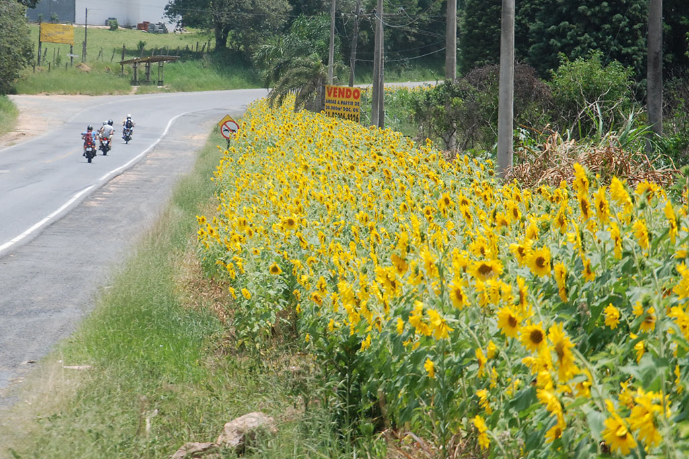
Texto e formatação- janeiro 2016
Norma Aparecida Silveira de Moraes
Imagens tiradas do google imagens, algumas estão com a autoria
Música. Coquest of paradise
Divulgação
www.sergrasan.com
Norma Natureza
www.normasilveiramoraes.
recantosdasletras.com.br

